Slide 1
Sobre o que falaremos
Contextualização do Projeto Magna.
Instruções de como funcionará nossa solução.
Nossa equipe.
Diagrama de solução - Negócio.
Story Board, User Stories, Proto-Persona.
Nossa Inovação.
Nosso Planner.
Diagrama de solução - Técnica.
Partindo para a parte técnica:
GitHub;
Site Estático;
Diagrama de Banco de Dados;
Cliente Linux;
Azure
Conclusão.
Notes:
Lacerda apresenta

Slide 2






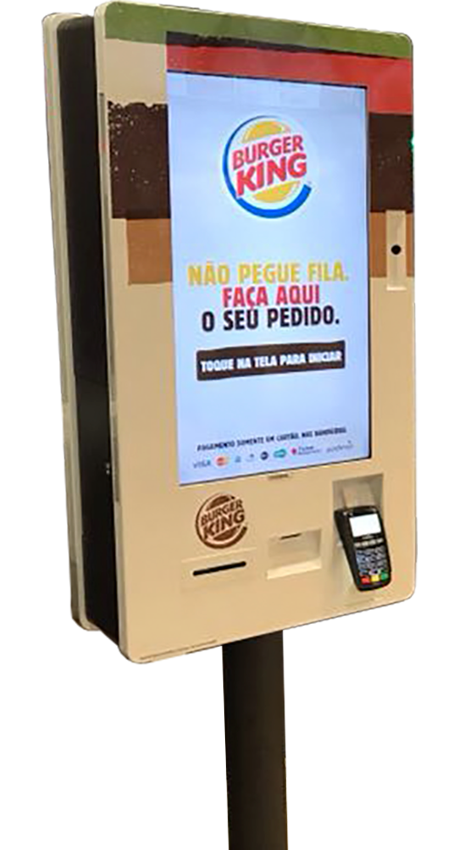

Diagrama de Solução - Negócio
Empresa
Dados em Dashboard
Alertas em tempo real
Contrata o serviço
Faz o download do programa
Instala, e monitoramos o sistema
Infraestrutura e Banco de Dados
Agendamento automático
preventivo

Slide 3






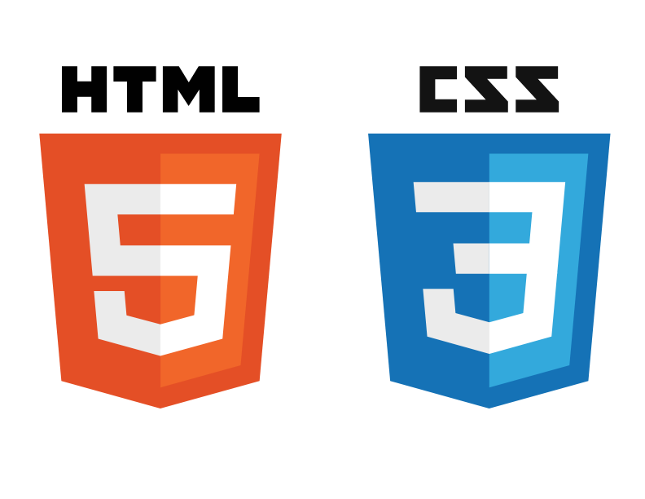

Diagrama de Solução - Técnico
Monitoring System
Dados em Dashboard
Uso de CPU, Memoria RAM, Armazenamento, entre outros
Infraestrutura e Banco de Dados
Monitoramento do sistema
Analises e verificações constantes
Agendamento automático
preventivo

